Slide 1
Prototype
Présentation du design pattern

Slide 2
Sommaire
Définition
Motivation
Application
Structure

Slide 3
Définition
Prototype est utilisé lorsque la création d'une instance est complexe ou consommatrice en temps.
Plutôt que créer plusieurs instances de la classe, on copie la première instance et on modifie la copie de façon appropriée.
Pour implémenter ce patron, il faut déclarer une classe abstraite spécifiant une méthode virtuelle pure appelée clone(). Toute classe nécessitant un constructeur polymorphique dérivera de cette classe abstraite et implémentera la méthode clone().
Le client de cette classe, au lieu d'écrire du code invoquant directement l'opérateur "new" sur une classe explicitement connue, appellera la méthode clone() sur le prototype ou passera par un mécanisme fourni par un autre patron de conception (par exemple une méthode de fabrique avec un paramètre désignant la classe concrète à instancier).

Slide 4
Motivation : Pourquoi utiliser ?
Les ‘plus’ :
Permet des économies de coûts (principalement temps).
Tout comme les Factory, isole les clients des classes d’implémentations concrètes.
Les ‘moins’ :
Copie profonde vs copie de surface : Attention à votre implémentation !
Il est possible d’avoir une situation où l’on doit initialiser un objet après sa création
Encore un modèle à connaitre… ☹

Slide 5
Application – Quand utiliser ?
Lorsque la création, la production et la représentation d’un produit doit être indépendante du système l’utilisant (un vendeur de cookie veut des cookies, il ne s’intéresse pas à comment ils ont été cuisiné, la recette utilisée, la forme, chocolat ou noisettes, …).
Ainsi qu’au moins un des cas suivants :
Lorsque les classes à instancier sont spécifiées uniquement lors de l’exécution (chargement dynamique).
Afin d’éviter la création d’une hiérarchie de Factory en parallèle à la hiérarchie de classes du produit.
Lorsqu’il est plus pratique de cloner un produit déjà existant puis le modifier que d’instancier un nouveau produit (classes à état, construction coûteuse en temps, …).

Slide 6
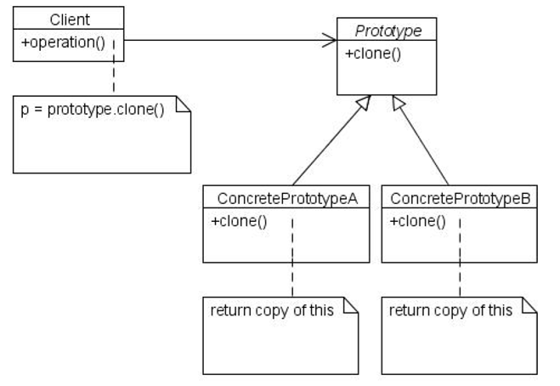
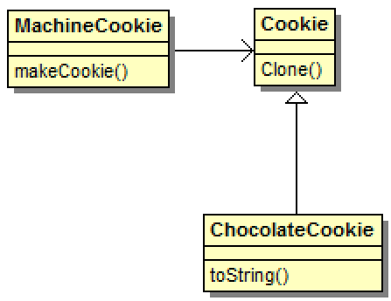
Structure
Notes:
Prototype déclare une interface pour se cloner
ConcretePrototype implémente une méthode pour se cloner
Client crée un nouvel objet et demande au prototype de se cloner

